Slide 1
정악 85곡 음악 특성 분석
Heatmap 기반 클러스터링 · 유사도 · 장르 비교 jeongganbo-midi 프로젝트 | 2026

Slide 2
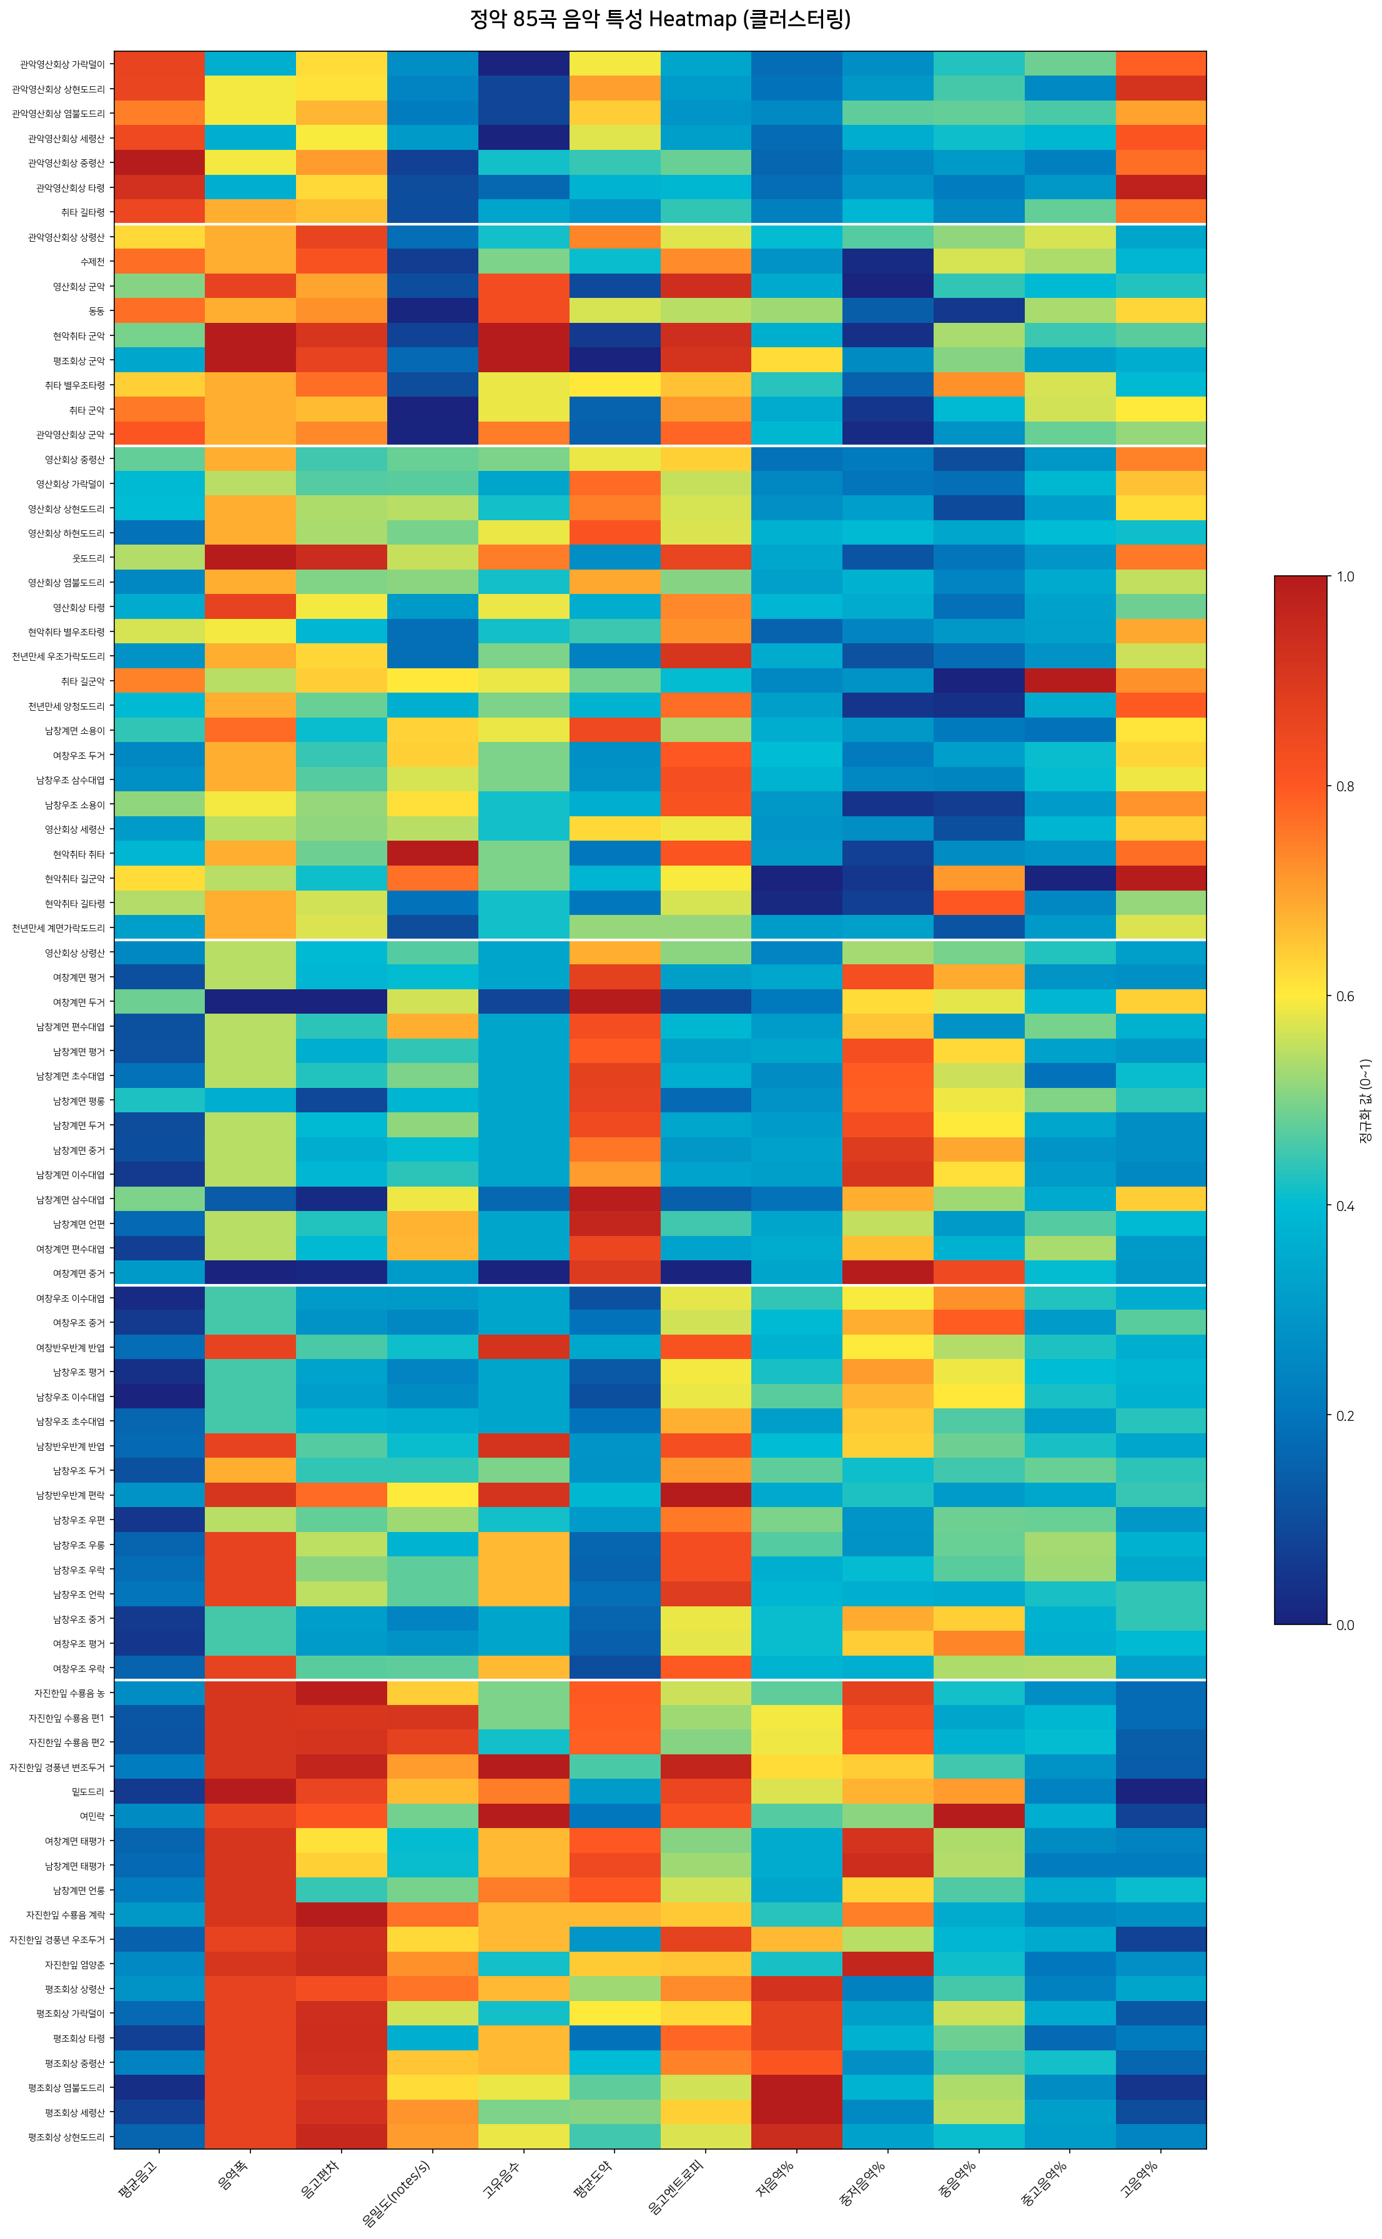
1. 전체 85곡 음악 특성 Heatmap
12개 음악 특성(음고, 음역, 밀도, 엔트로피 등)으로 85곡을 클러스터링. 유사한 곡끼리 그룹화.

Slide 3
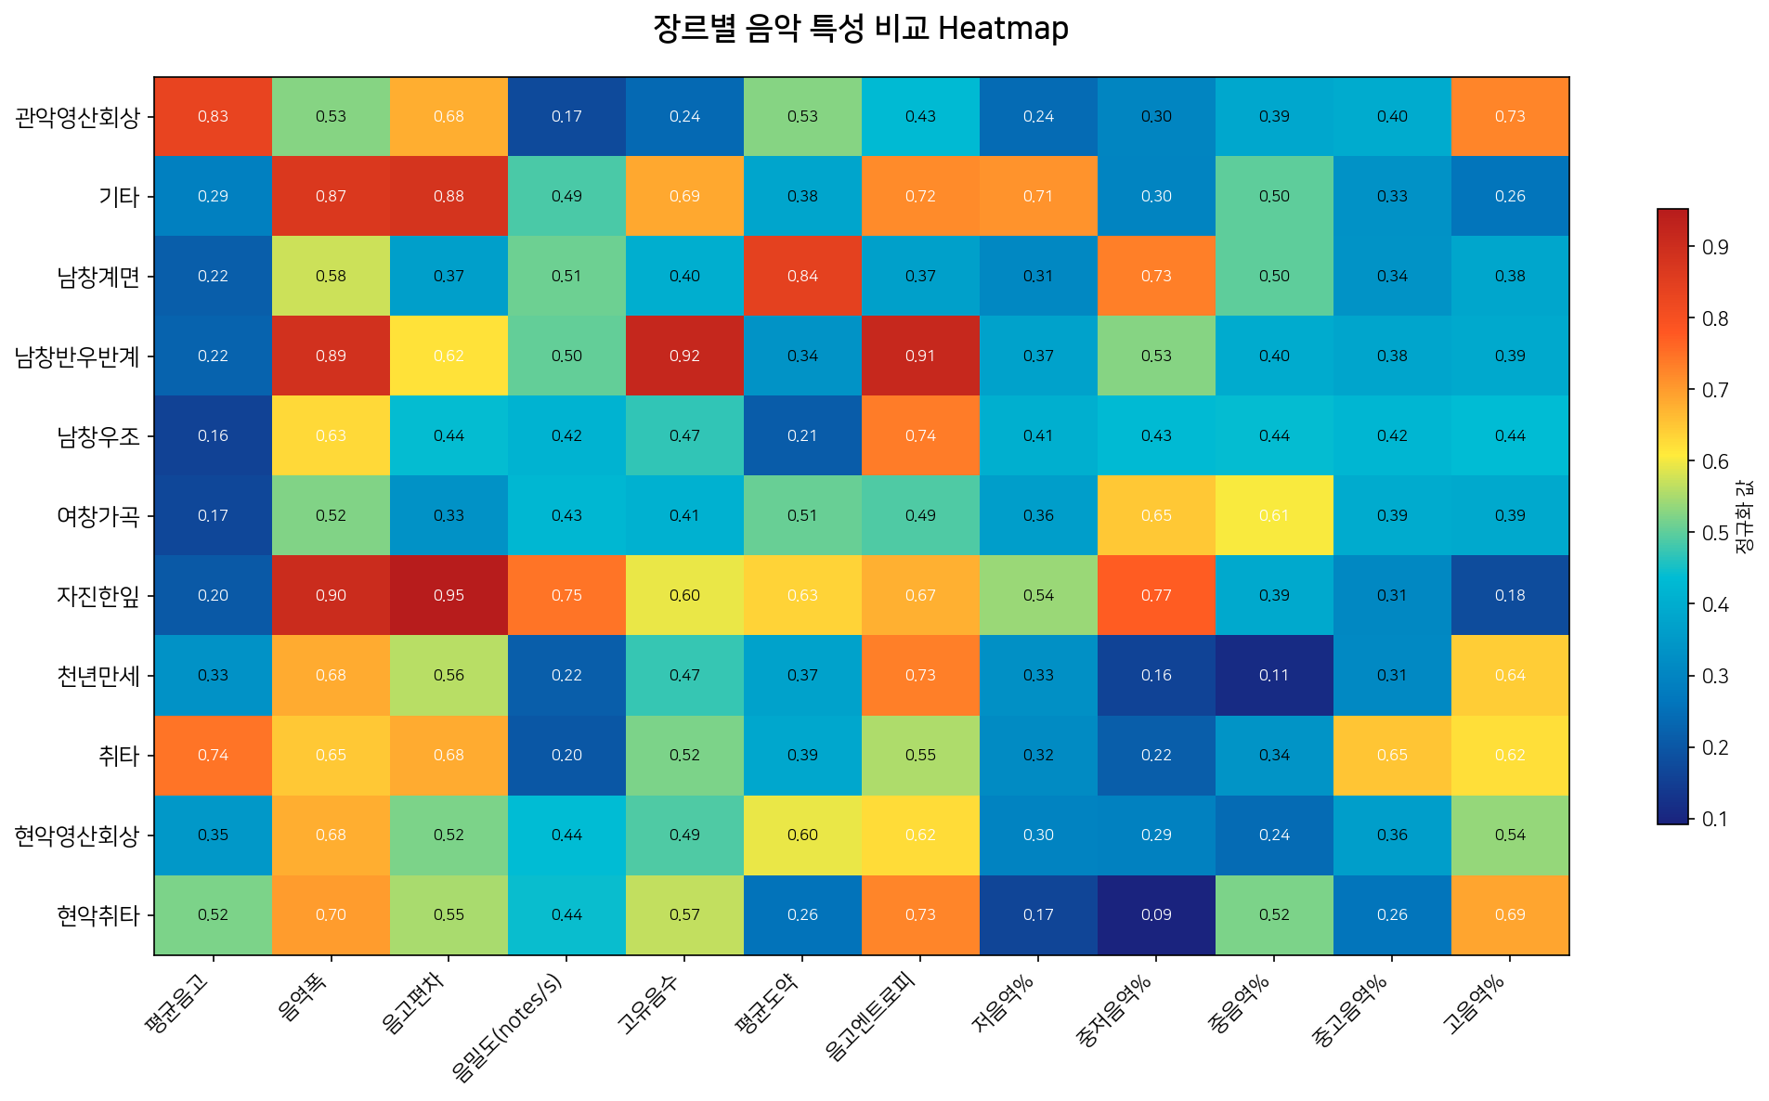
2. 장르별 평균 특성 비교
12개 장르의 평균 특성값. 관악영산회상/현악영산회상/평조회상의 유사성, 가곡 계면/우조의 차이 확인.

Slide 4
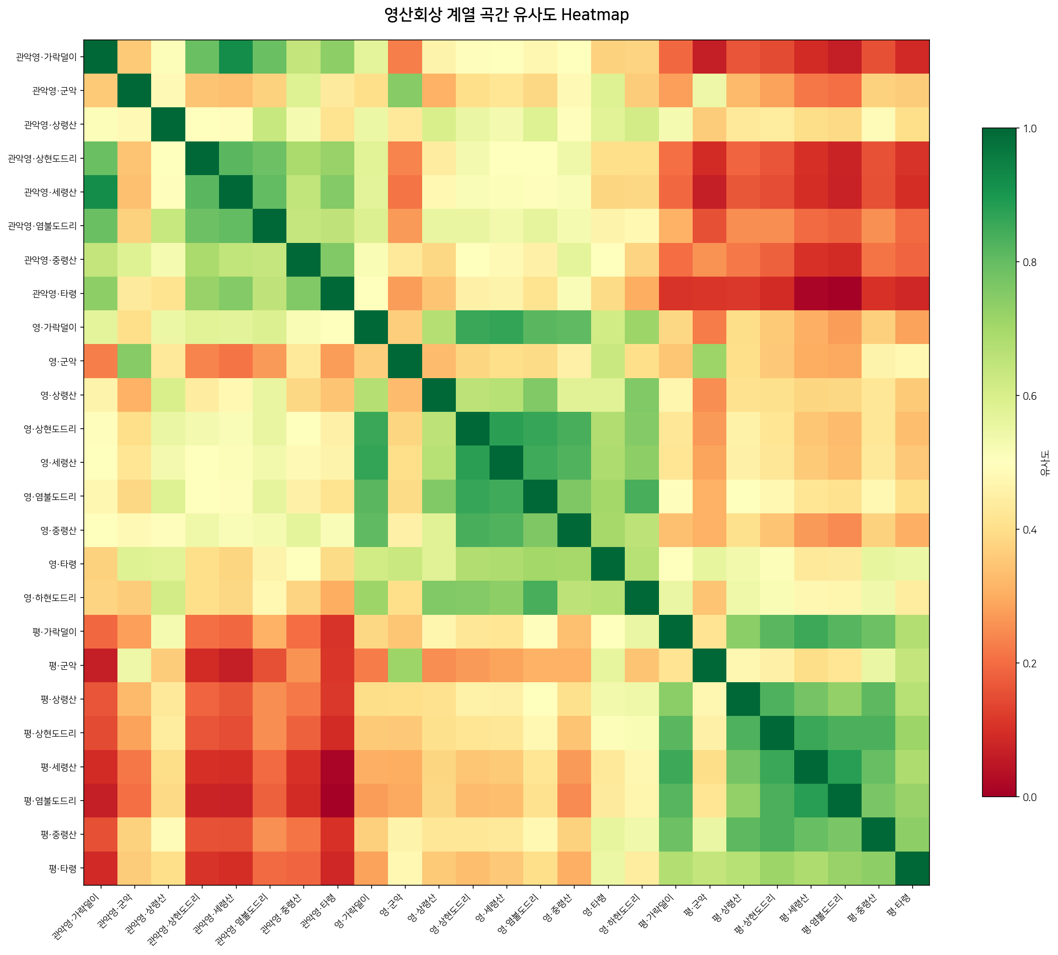
3. 영산회상 계열 곡간 유사도
현악·관악·평조 영산회상 24곡 간의 유사도. 같은 악장(상령산, 중령산 등)끼리 높은 유사도.

Slide 5
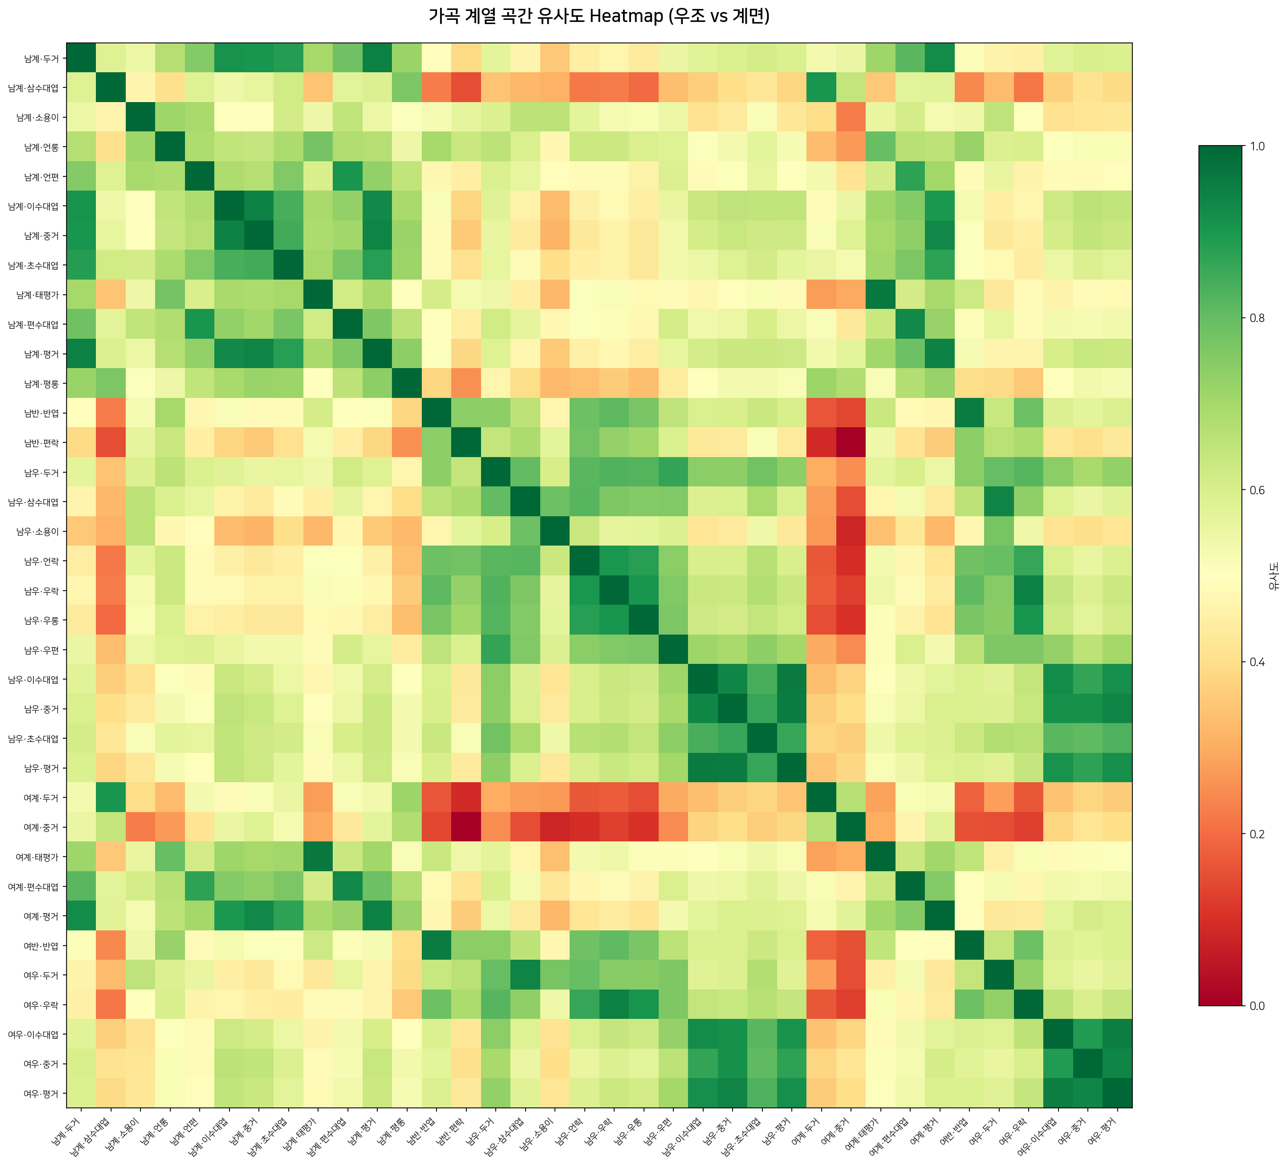
4. 가곡 계열 유사도 (우조 vs 계면)
남창/여창 우조·계면 가곡 간 유사도. 같은 조(우조/계면) 내에서 높은 유사성.

Slide 6
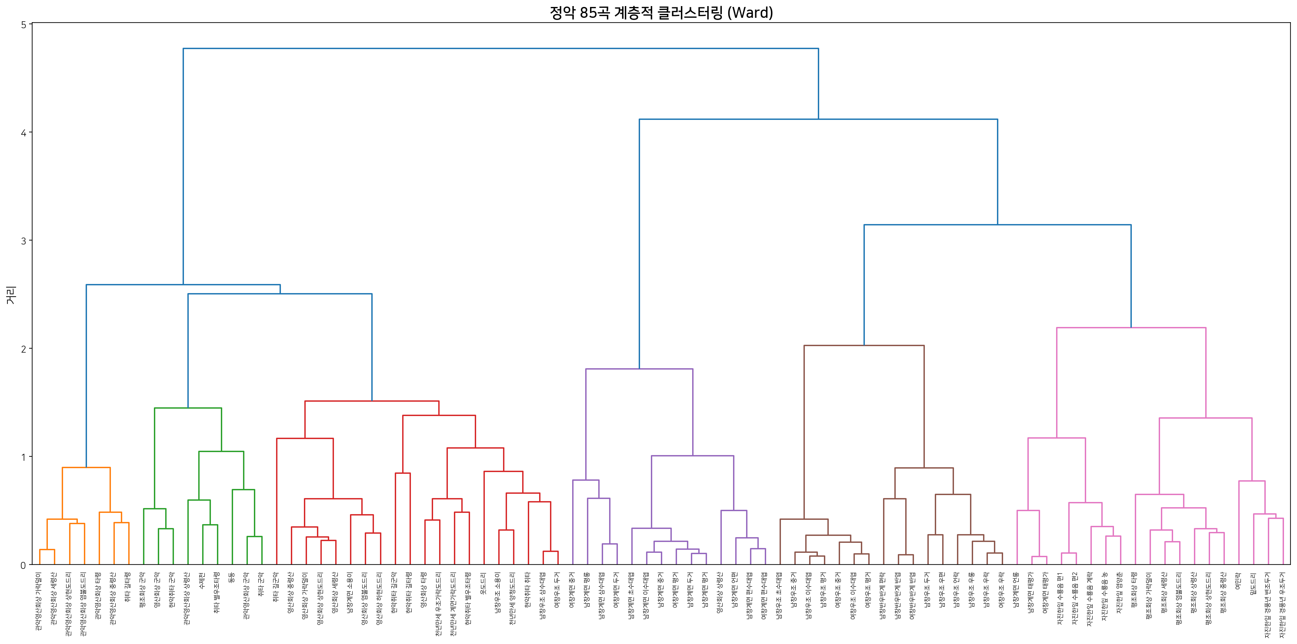
5. 계층적 클러스터링 Dendrogram
Ward 방법 기반 클러스터링. 자연스러운 장르 경계 확인.

Slide 7
6. 클러스터 분석 결과
클러스터 1 (관악영산회상 중심, 7곡): 관악영산회상 가락덜이, 관악영산회상 상현도드리, 관악영산회상 세령산, 관악영산회상 염불도드리, 관악영산회상 중령산...
클러스터 2 (기타 중심, 9곡): 관악영산회상 군악, 관악영산회상 상령산, 동동, 수제천, 영산회상 군악...
클러스터 3 (현악영산회상 중심, 20곡): 남창계면 소용이, 남창우조 삼수대엽, 남창우조 소용이, 여창우조 두거, 영산회상 가락덜이...
클러스터 4 (남창계면 중심, 14곡): 남창계면 두거, 남창계면 삼수대엽, 남창계면 언편, 남창계면 이수대엽, 남창계면 중거...
클러스터 5 (남창우조 중심, 16곡): 남창반우반계 반엽, 남창반우반계 편락, 남창우조 두거, 남창우조 언락, 남창우조 우락...
클러스터 6 (기타 중심, 19곡): 남창계면 언롱, 남창계면 태평가, 밑도드리, 여민락, 여창계면 태평가...

Slide 8
7. 분석 요약 및 주요 발견
🔍 주요 발견:
1. 영산회상 3계열(현악·관악·평조)은 같은 악장끼리 높은 유사도
→ 같은 곡의 편성 차이일 뿐, 선율 구조는 동일
2. 가곡은 우조/계면으로 명확히 분리
→ 계면은 더 좁은 음역, 우조는 더 넓은 음역 경향
3. 취타/현악취타는 별도 클러스터 형성
→ 군악적 특성: 높은 음밀도, 넓은 음역
4. 여민락은 독자적 위치 (14,052 notes, 128분)
→ 압도적 규모, 가장 긴 궁중 정악
5. 수제천·동동은 낮은 음밀도의 느린 곡 그룹
→ 정악 중에서도 가장 느리고 장중한 곡들

